Slide 1

KẾ HOẠCH LÀM VIỆC
TUẦN 5

Slide 2
NHẮC LẠI
Đã nắm được các API quản lý tài liệu lớp học
Tiếp tục với nhóm API tạo bài tập, kiểm tra

Slide 3
DANH SÁCH API
Danh sách 31 API cần được phát triển (dự kiến):
Authentication:
login, logout, signup, get_verify_code, check_verify_code, change_info_after_signup.
Quản lý tài khoản:
get_user_info, set_user_info, get_user_classes, set_user_role, deactivate_user, reactivate_user.
Quản lý lớp học:
create_class, edit_class, delete_class, get_class_info, get_class_list, get_class_schedule.
Quản lý bài tập:
create_assignment, edit_assignment, delete_assignment, submit_assignment, grade_assignment, get_assignment_info, get_assignment_list.

Slide 4
DANH SÁCH API
5.Điểm danh:
take_attendance, get_attendance_record, set_attendance_status, get_attendance_list.
6.Xin phép nghỉ học:
request_absence, review_absence_request, get_absence_requests.
7.Quản lý tài liệu học tập:
upload_material, edit_material, delete_material, get_material_info, get_material_list.
8.Thông báo và giao tiếp:
send_notification, get_notifications, mark_notification_as_read, get_conversation, get_list_conversation, delete_message.

Slide 5
DANH SÁCH API
9.Khảo sát và form:
create_survey, edit_survey, delete_survey, submit_survey, get_survey_responses.
10.Hệ thống:
check_new_version, set_dev_token, get_system_settings, change_password update_system_settings.

Slide 6
MỤC LỤC
Giao diện upload tài liệu, quản lý tài liệu học tập
API tạo bài tập và quản lý bài tập

Slide 7
MỤC LỤC
Giao diện upload tài liệu, quản lý tài liệu học tập
API tạo bài tập và quản lý bài tập

Slide 8
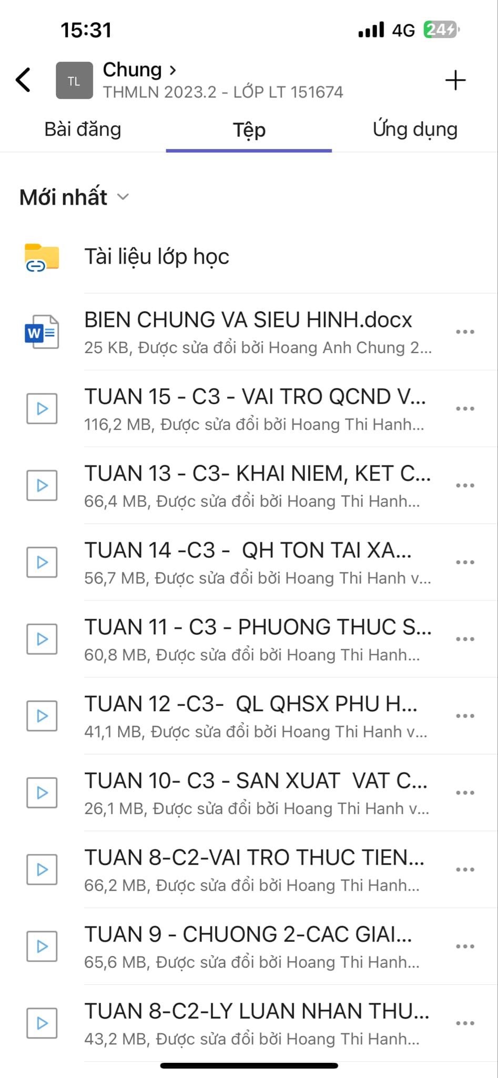
1. Giao diện quản lý tài liệu học tập
Tài liệu trong một lớp học được để dưới dạng danh sách trong phần tệp của lớp học

Slide 9
1. Giao diện quản lý tài liệu học tập
Để upload tài liệu mới lên ứng dụng, người dùng sẽ nhấn vào dấu + góc trên bên phải màn hình

Slide 10
1. Giao diện quản lý tài liệu học tập
Tab bài đăng và ứng dụng trong mỗi lớp học là chưa có, thay thế thành bài kiểm tra (survey) trong tuần sau

Slide 11
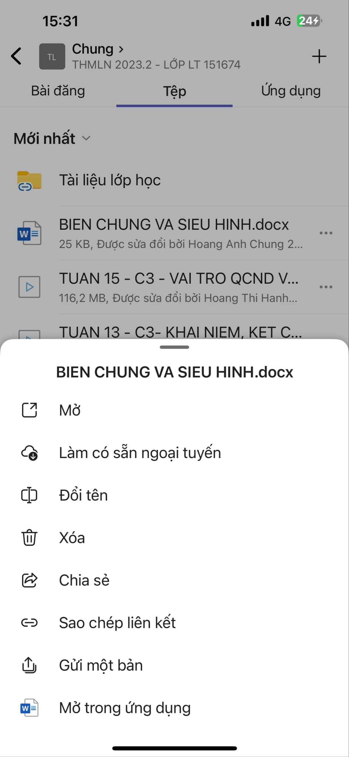
1. Giao diện quản lý tài liệu học tập
Khi nhấn vào dấu … bên cạnh tài liệu sẽ hiện lên các tùy chọn chỉnh sửa về tên hoặc xóa tài liệu.
Số lượng các tùy chọn tùy thuộc vào yêu cầu, không nhất thiết phải giống hệt ứng dụng MS Teams

Slide 12
MỤC LỤC
Giao diện upload tài liệu, quản lý tài liệu học tập
API tạo bài tập và quản lý bài tập

Slide 13
2. KIỂM TRA VÀ KHẢO SÁT
2.1 edit_survey
2.2 delete_survey
2.3 submit_survey
2.4 get_survey_responses

Slide 14
2.1 edit_survey
Mô tả edit_survey
Mô tả: API dùng để chỉnh sửa thông tin của một bài kiểm tra hoặc bài khảo sát hiện có.
Phương thức Request: POST
Tham số:
token: Mã xác thực của giảng viên.
survey_id: ID của bài kiểm tra cần chỉnh sửa.
description: Mô tả văn bản mới của bài kiểm tra (không bắt buộc nếu không thay đổi).
file: Tệp mới của bài kiểm tra (không bắt buộc nếu không thay đổi).
deadline: Hạn nộp mới cho việc nộp bài kiểm tra (không bắt buộc nếu không thay đổi).

Slide 15
2.1 edit_survey
Mô tả edit_survey
Kết quả đầu ra:
Thành công: Trả về survey_id và thông tin đã được cập nhật.
Thất bại: Trả về các thông báo lỗi tương ứng.

Slide 16
2.1 edit_survey
Các test case cho edit_survey
1. Cập nhật hợp lệ với tất cả các tham số:
Đầu vào: Token hợp lệ, survey_id hợp lệ, mô tả mới, tệp mới, và deadline mới.
Kết quả mong đợi: Thành công với thông tin bài kiểm tra đã cập nhật.
2. Token không hợp lệ hoặc phiên đã hết hạn:
Đầu vào: Token không hợp lệ hoặc đã hết hạn.
Kết quả mong đợi: Lỗi yêu cầu đăng nhập lại.
3. survey_id không hợp lệ:
Đầu vào: Token hợp lệ, survey_id không đúng.
Kết quả mong đợi: Lỗi cho biết bài kiểm tra không tồn tại.

Slide 17
2.1 edit_survey
Các test case cho edit_survey
4. Deadline là ngày trong quá khứ:
Đầu vào: Token hợp lệ, survey_id hợp lệ, nhưng deadline mới là ngày trong quá khứ.
Kết quả mong đợi: Lỗi cho biết deadline không hợp lệ.
5. Không có thay đổi nào được gửi:
Đầu vào: Token hợp lệ, survey_id hợp lệ, không thay đổi mô tả, tệp hoặc deadline.
Kết quả mong đợi: Không có cập nhật nào được thực hiện, trả về thông tin gốc.

Slide 18
2.1 edit_survey
Các test case cho edit_survey
CÂU HỎI 1: THEO EM CÒN CÓ NHỮNG TEST CASE NÀO CÓ THỂ THỰC HIỆN?

Slide 19
2.2 delete_survey
Mô tả delete_survey
Mô tả: API dùng để xóa một bài kiểm tra hiện có.
Phương thức Request: POST
Tham số:
token: Mã xác thực của giảng viên.
survey_id: ID của bài kiểm tra cần xóa.
Kết quả đầu ra:
Thành công: Xác nhận việc xóa bài kiểm tra.
Thất bại: Trả về các thông báo lỗi tương ứng.

Slide 20
2.2 delete_survey
Các test case cho delete_survey
1. Xóa thành công:
Đầu vào: Token hợp lệ, survey_id hợp lệ.
Kết quả mong đợi: Bài kiểm tra được xóa, xác nhận thành công.
2. Token không hợp lệ hoặc phiên đã hết hạn:
Đầu vào: Token không hợp lệ hoặc đã hết hạn.
Kết quả mong đợi: Lỗi yêu cầu đăng nhập lại.
3. survey_id không hợp lệ:
Đầu vào: Token hợp lệ, survey_id không đúng.
Kết quả mong đợi: Lỗi cho biết bài kiểm tra không tồn tại.

Slide 21
2.2 delete_survey
Các test case cho delete_survey
4. Bài kiểm tra có sinh viên đã nộp bài:Đầu vào: Token hợp lệ, survey_id hợp lệ có sinh viên đã nộp bài.
Kết quả mong đợi: Lỗi cho biết không thể xóa bài kiểm tra đã có nộp bài.

Slide 22
2.2 delete_survey
Các test case cho delete_survey
CÂU HỎI 2: THEO EM CÒN CÓ NHỮNG TEST CASE NÀO CÓ THỂ THỰC HIỆN?

Slide 23
2.3 submit_survey
Mô tả submit_survey
Mô tả: API để sinh viên nộp bài kiểm tra.
Phương thức Request: POST
Tham số:
token: Mã xác thực của sinh viên.
survey_id: ID của bài kiểm tra cần nộp.
file: Tệp nộp bài (không bắt buộc nếu nộp dưới dạng văn bản).
text_response: Phản hồi văn bản (không bắt buộc nếu nộp tệp).
Kết quả đầu ra:
Thành công: Xác nhận việc nộp bài và ID nộp bài.
Thất bại: Trả về các thông báo lỗi tương ứng.

Slide 24
2.3 submit_survey
Các test case cho submit_survey
1. Nộp thành công với tệp:
Đầu vào: Token hợp lệ, survey_id hợp lệ, tệp được tải lên.
Kết quả mong đợi: Xác nhận thành công với ID nộp bài.
2. Nộp thành công với văn bản:
Đầu vào: Token hợp lệ, survey_id hợp lệ, phản hồi văn bản được nộp.
Kết quả mong đợi: Xác nhận thành công với ID nộp bài.
3. Token không hợp lệ hoặc phiên đã hết hạn:
Đầu vào: Token không hợp lệ hoặc đã hết hạn.
Kết quả mong đợi: Lỗi yêu cầu đăng nhập lại.

Slide 25
2.3 submit_survey
Các test case cho submit_survey
4. Deadline đã qua:
Đầu vào: Token hợp lệ, survey_id hợp lệ, nộp bài sau deadline.
Kết quả mong đợi: Lỗi cho biết đã quá hạn nộp bài.
5. survey_id không hợp lệ:
Đầu vào: Token hợp lệ, survey_id không đúng.
Kết quả mong đợi: Lỗi cho biết bài kiểm tra không tồn tại.

Slide 26
2.3 submit_survey
Các test case cho submit_survey
CÂU HỎI 3: THEO EM CÒN CÓ NHỮNG TEST CASE NÀO CÓ THỂ THỰC HIỆN?

Slide 27
2.4 get_survey_responses
Mô tả get_survey_responses
Mô tả: API để giảng viên lấy danh sách các bài nộp và chấm điểm cho sinh viên.
Phương thức Request: POST
Tham số:
token: Mã xác thực của giảng viên.
survey_id: ID của bài kiểm tra.
grade: (Không bắt buộc) Chấm điểm cho một bài nộp cụ thể, kèm theo submission_id và score trên thang điểm 1-10.
Kết quả đầu ra:
Thành công: Trả về danh sách các bài nộp, bao gồm submission_id, thông tin sinh viên, tệp hoặc văn bản đã nộp, và điểm số (nếu có).
Thất bại: Trả về các thông báo lỗi tương ứng.

Slide 28
2.4 get_survey_responses
Mô tả get_survey_responses
1. Lấy danh sách tất cả các bài nộp:
Đầu vào: Token hợp lệ, survey_id hợp lệ.
Kết quả mong đợi: Danh sách các bài nộp với thông tin chi tiết.
2. Chấm điểm cho một bài nộp:
Đầu vào: Token hợp lệ, survey_id hợp lệ, submission_id hợp lệ, và điểm số.
Kết quả mong đợi: Bài nộp được chấm điểm thành công, danh sách bài nộp được cập nhật.
3. Token không hợp lệ hoặc phiên đã hết hạn:
Đầu vào: Token không hợp lệ hoặc đã hết hạn.
Kết quả mong đợi: Lỗi yêu cầu đăng nhập lại.

Slide 29
2.4 get_survey_responses
Mô tả get_survey_responses
4. survey_id không hợp lệ:
Đầu vào: Token hợp lệ, survey_id không đúng.
Kết quả mong đợi: Lỗi cho biết bài kiểm tra không tồn tại.
5. submission_id hoặc điểm số không hợp lệ:
Đầu vào: Token hợp lệ, survey_id hợp lệ, submission_id không đúng hoặc điểm số ngoài phạm vi.
Kết quả mong đợi: Lỗi cho biết bài nộp hoặc điểm số không hợp lệ.

Slide 30
2.4 get_survey_responses
Mô tả get_survey_responses
CÂU HỎI 4: THEO EM CÒN CÓ NHỮNG TEST CASE NÀO CÓ THỂ THỰC HIỆN?

Slide 31
THANK YOU !

